Slide 1
Sistema de gestión regional (MIDDLEWARE ETL)
Integrantes:
-Jhopcel Rosales Minchola
-Benjamin Pavez Sepulveda

Slide 2
PROBLEMÁTICA
La empresa Cencosud está impuesto en diferentes a zonas nivel internacional, a fines de compartir información entre estos diferentes puntos de la empresa, se necesita un puente intermediario de todos los datos. Todo esto para fines de Inteligencia de negocios de diferentes sectores del país.

Slide 3
PROPUESTA DE SOLUCIÓN
Se desarrollará un Sistema Middleware como intermediario entre todos los sistemas de Cencosud y afiliados. Este sistema se encargará de gestionar la integridad y calidad de los datos a través de expectativas autogeneradas. Para esto se realizará un proceso diario de extracción de diferentes fuentes de datos, con la respectiva lógica de transformaciones para estos datos llegados. Por último, se realizará una carga masiva de estos datos hacia un Datawarehouse, que será consumido a través de aplicaciones BI o una solución web propia de la compañía.

Slide 4
ALCANCE
Gestión automatizado: El desarrollo del proyecto se basará en realizar un sistema auto funcional, generando datos actualizados que se renovarán diariamente.
Inteligencia de negocio: El proyecto se enfocara en la integridad de datos para su correcto análisis.
Multifuncional: Este proyecto se desplegará y será usado para diferentes áreas/sub empresas de cencosud.

Slide 5
TECNOLOGÍAS
Python: Lenguaje por defecto y que será utilizada para construir el proyecto en sí.
Apache Airflow: Herramientas para orquestar las tareas de nuestro proceso ETL.
Great Expectations: Herramienta para gestionar la integridad y calidad de los datos.
SQLALCHEMY: Orm agnóstico para diferentes motores de base de datos.
AZURE: Proveedor de nube donde será desplegado la aplicación y bases de datos.

Slide 6
CASO DE USO
Análisis de Ventas y Rendimiento Comercial: Informes detallados sobre ventas y tendencias de mercado, facilitando decisiones estratégicas.
Predicción de Ingresos y Gastos: Modelos predictivos para planificar presupuestos y estrategias financieras de manera eficiente.
Evaluación del Desempeño Financiero: Reportes en tiempo real sobre ingresos, márgenes y flujo de caja para decisiones informadas.
Gestión de Inventario y Supply Chain: Optimización de inventario y cadena de suministro mediante datos detallados.
Análisis de Rentabilidad por Producto: Evaluación de costos, ingresos y márgenes de diferentes productos para identificar los más rentables.

Slide 7
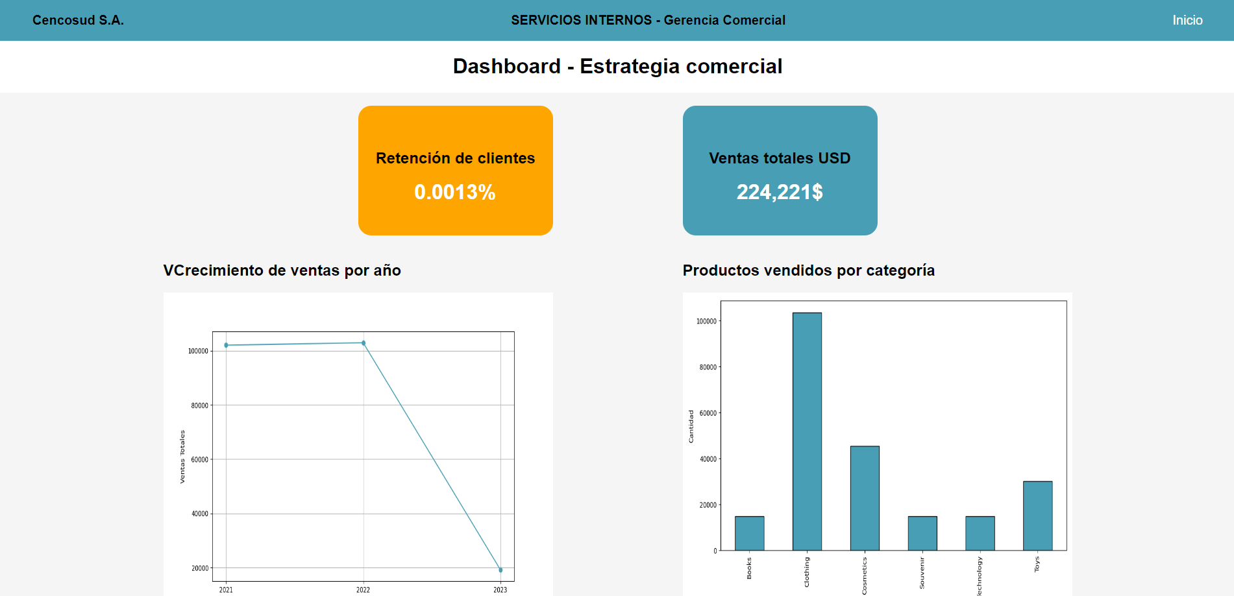
CASO DE USO

Slide 8
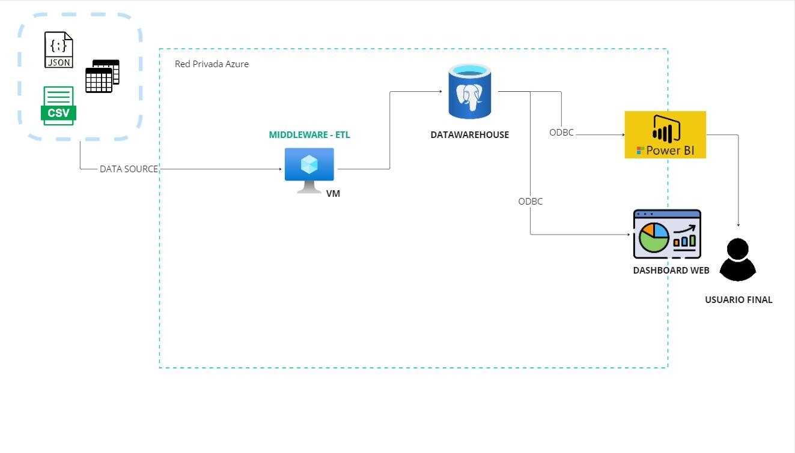
ARQUITECTURA

Slide 9
CONCLUSIÓN
El proyecto Middleware ETL de Cencosud ha avanzado significativamente, logrando transformaciones y cargas de datos exitosas, y la implementación de un sistema de reportería automatizado en la web. Este sistema permite generar informes útiles para RR.HH., comercial y financiera, asegurando datos accesibles y confiables. Mientras se valida el MVP, es crucial mantener la comunicación y seguir mejorando el sistema. La mejora continua y la integración de nuevas funcionalidades son esenciales para el éxito del proyecto, posicionando a Cencosud para tomar decisiones estratégicas basadas en datos de alta calidad, optimizando sus operaciones y competitividad en el mercado.

